Slide 1
NB-IOT 模組研究
Quectel BC95-B8

Slide 2
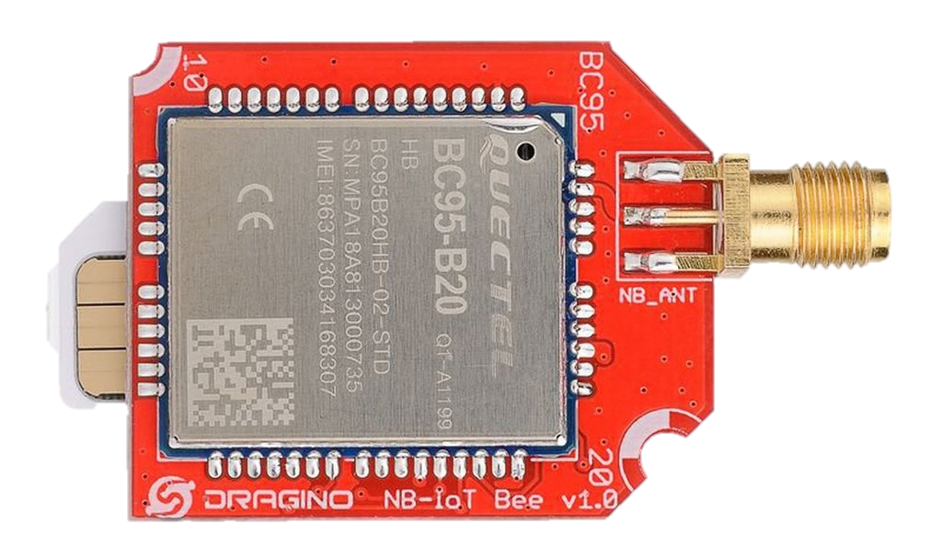
模組介紹 BC95-B8
對外通訊協定 IPv4 IPv6* UDP CoAP
模組通訊方 UART DFOTA*

Slide 3
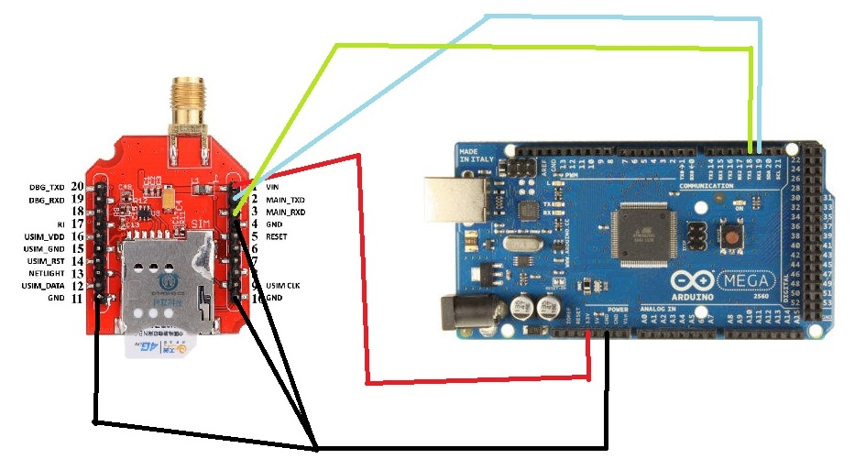
接線方式
*可以接5V

Slide 4
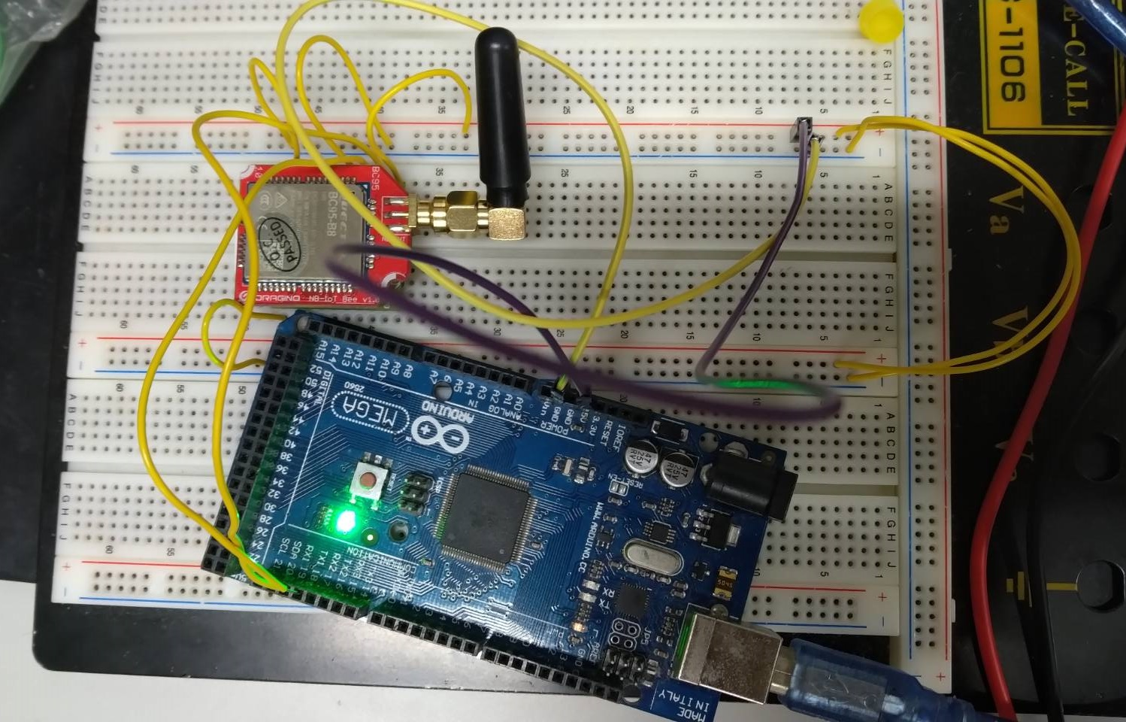
實際電路接線

Slide 5
與模組通訊之 Arduino 程式碼
void setup() {
// initialize both serial ports:
Serial1.begin(9600);
Serial.begin(9600);
while (!Serial1) {
;
};
Serial.println("Welcome to use Dragino NB-IoT Shield");
}
void loop() {
// read from port 1, send to port 0:
if (Serial.available()) {
int inByte = Serial.read();
Serial1.write(inByte);
}
// read from port 0, send to port 1:
if (Serial1.available()) {
int inByte = Serial1.read();
Serial.write(inByte);
}
}

Slide 6

UDP連線方式
啟動資料夾中的UDP SERVER
對模組輸入以下AT COMMAND
AT+NSOCR=DGRAM,17,5681,1 #代表使用UDP
AT+NSOST=0,111.111.111.111,5683,4,30343536 #IP,PORT,長度,資料
AT+NSORF=0,512 #代表準備要接收下一筆
資料編碼可以來這網站弄
http://string-functions.com/string-hex.aspx
*如果上述指令執行成功你會收到0456

Slide 7
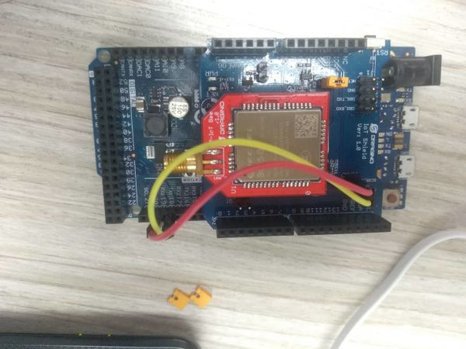
資料來源網站
http://wiki.dragino.com/index.php?title=NB-IoT_Shield

